Slide 1

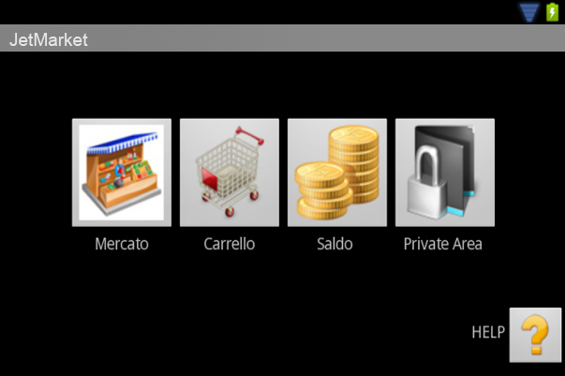
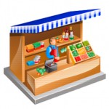




Home JetMarket

Slide 2
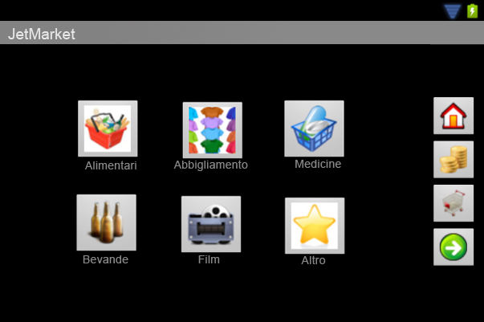
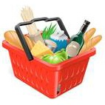




Mercato – Categorie Prodotti

Slide 3
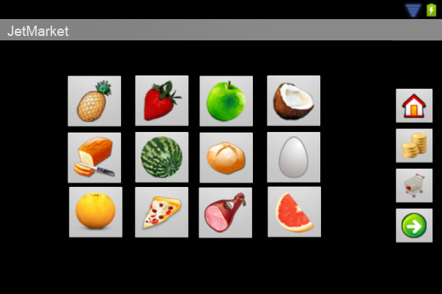

Mercato - Alimenti

Slide 4
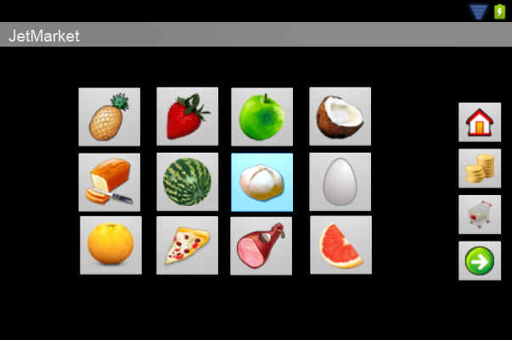
Mercato - Alimenti

Slide 5
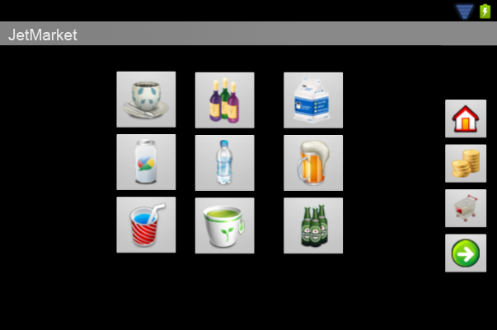
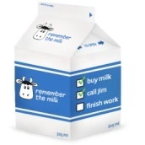
Mercato - Bevande

Slide 6
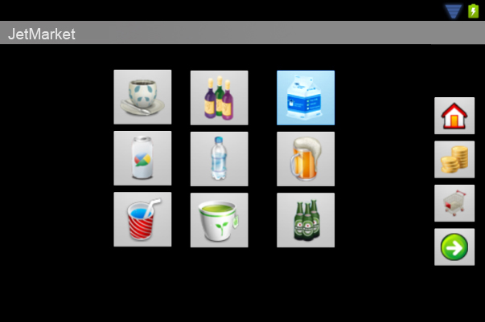
Mercato - Bevande

Slide 7
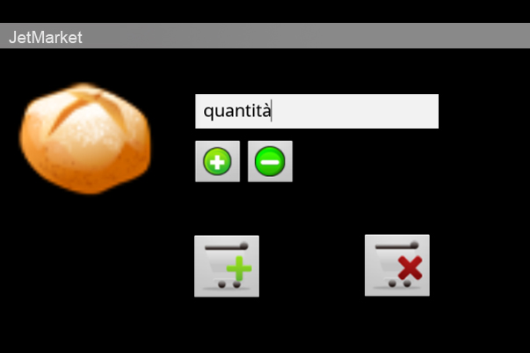

Prodotto Pane
1
Prezzo 2$

Slide 8
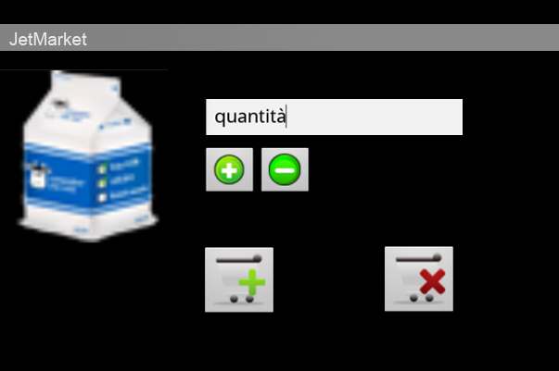

Prodotto Pane
1
2
Prezzo 2$

Slide 9
Prodotto - Latte
1
Prezzo 2$

Slide 10
Prodotto - Latte
2
Prezzo 2$

Slide 11
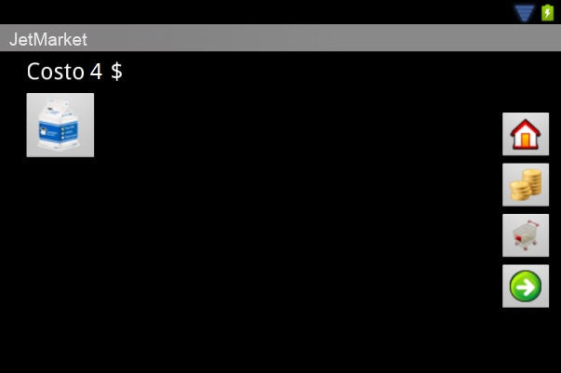
Carrello – Primo Acquisto

Slide 12
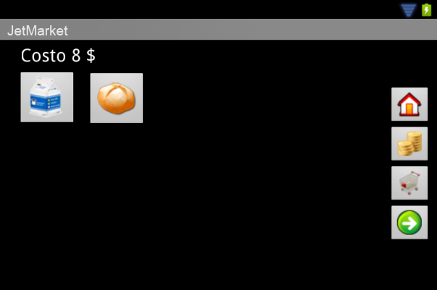
Carrello – Secondo Acquisto

Slide 13
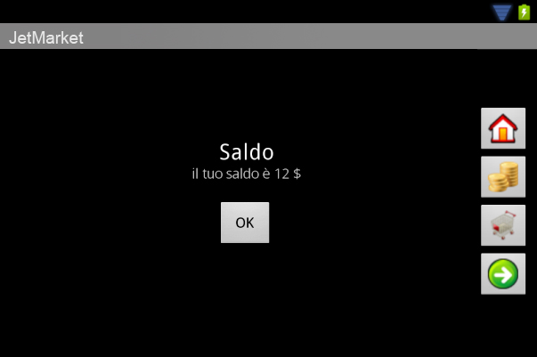
Saldo
OK

Slide 14
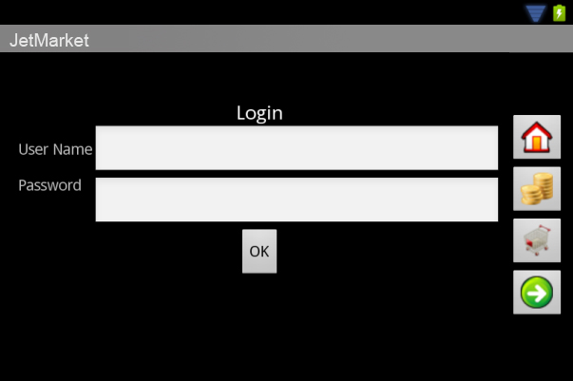
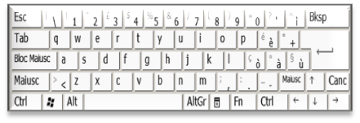
Private Area

Slide 15
Private Area
Apu Nahasapeemapetilon
***
OK

Slide 16
Private Area
Apu Nahasapeemapetilon
***
OK
Credenziali Errate
Credenziali Corrette

Slide 17
Private Area
Apu Nahasapeemapetilon
***
OK

Slide 18
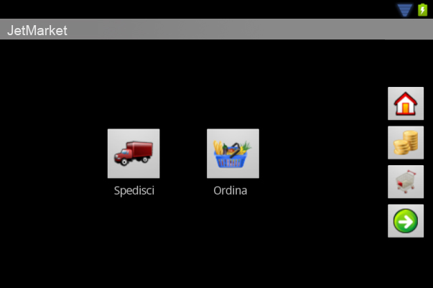


Procedi all’Acquisto
Ritiro a mano

Slide 19
Procedi all’Acquisto
Ritiro a mano
Connessione assente
Connessione attiva

Slide 20
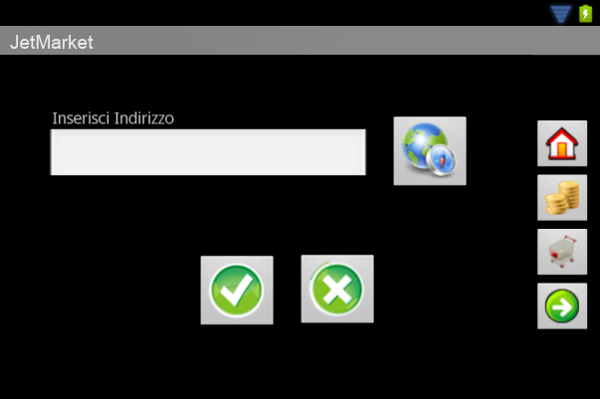


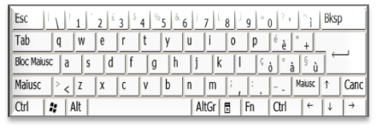
Inserisci indirizzo recapito

Slide 21

Inserisci indirizzo recapito
Via G. Garibaldi 16, Mombay (Na)

Slide 22
Inserisci indirizzo recapito
Via G. Garibaldi 16, Mombay (Na)
Connessione assente
Connessione attiva

Slide 23
Inserisci indirizzo recapito
18.526492,78.988066

Slide 24
Inserisci indirizzo recapito
18.526492,78.988066
Connessione assente
Connessione attiva

Slide 25
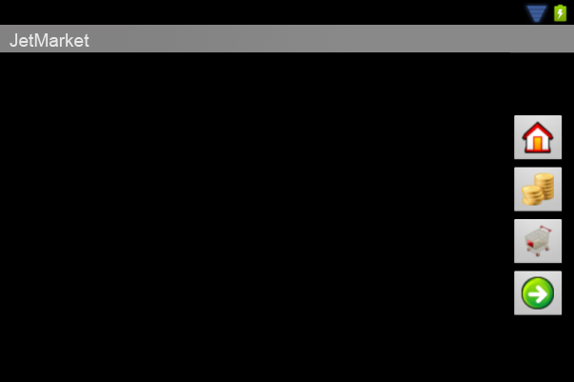
Help
Mercato: seleziona i prodotti che desideri acquistare
Carrello: visualizza i prodotti selezionati
Saldo: controlla il credito disponibile
Private Area: se sei un utente premium entra con le tue credenziali personali, per avere sconti e prezzi riservati

Slide 26
Acquisto Completato
L’Acquisto è stato eseguito
Il tuo id acquisto è 05121001

Slide 27
Errore dati non corretti
Nome utente o password errati.
Per favore Riprova

Slide 28
Errore Connessione
Si è verificato un errore di connessione:
riprovi in seguito.

